Slide 1
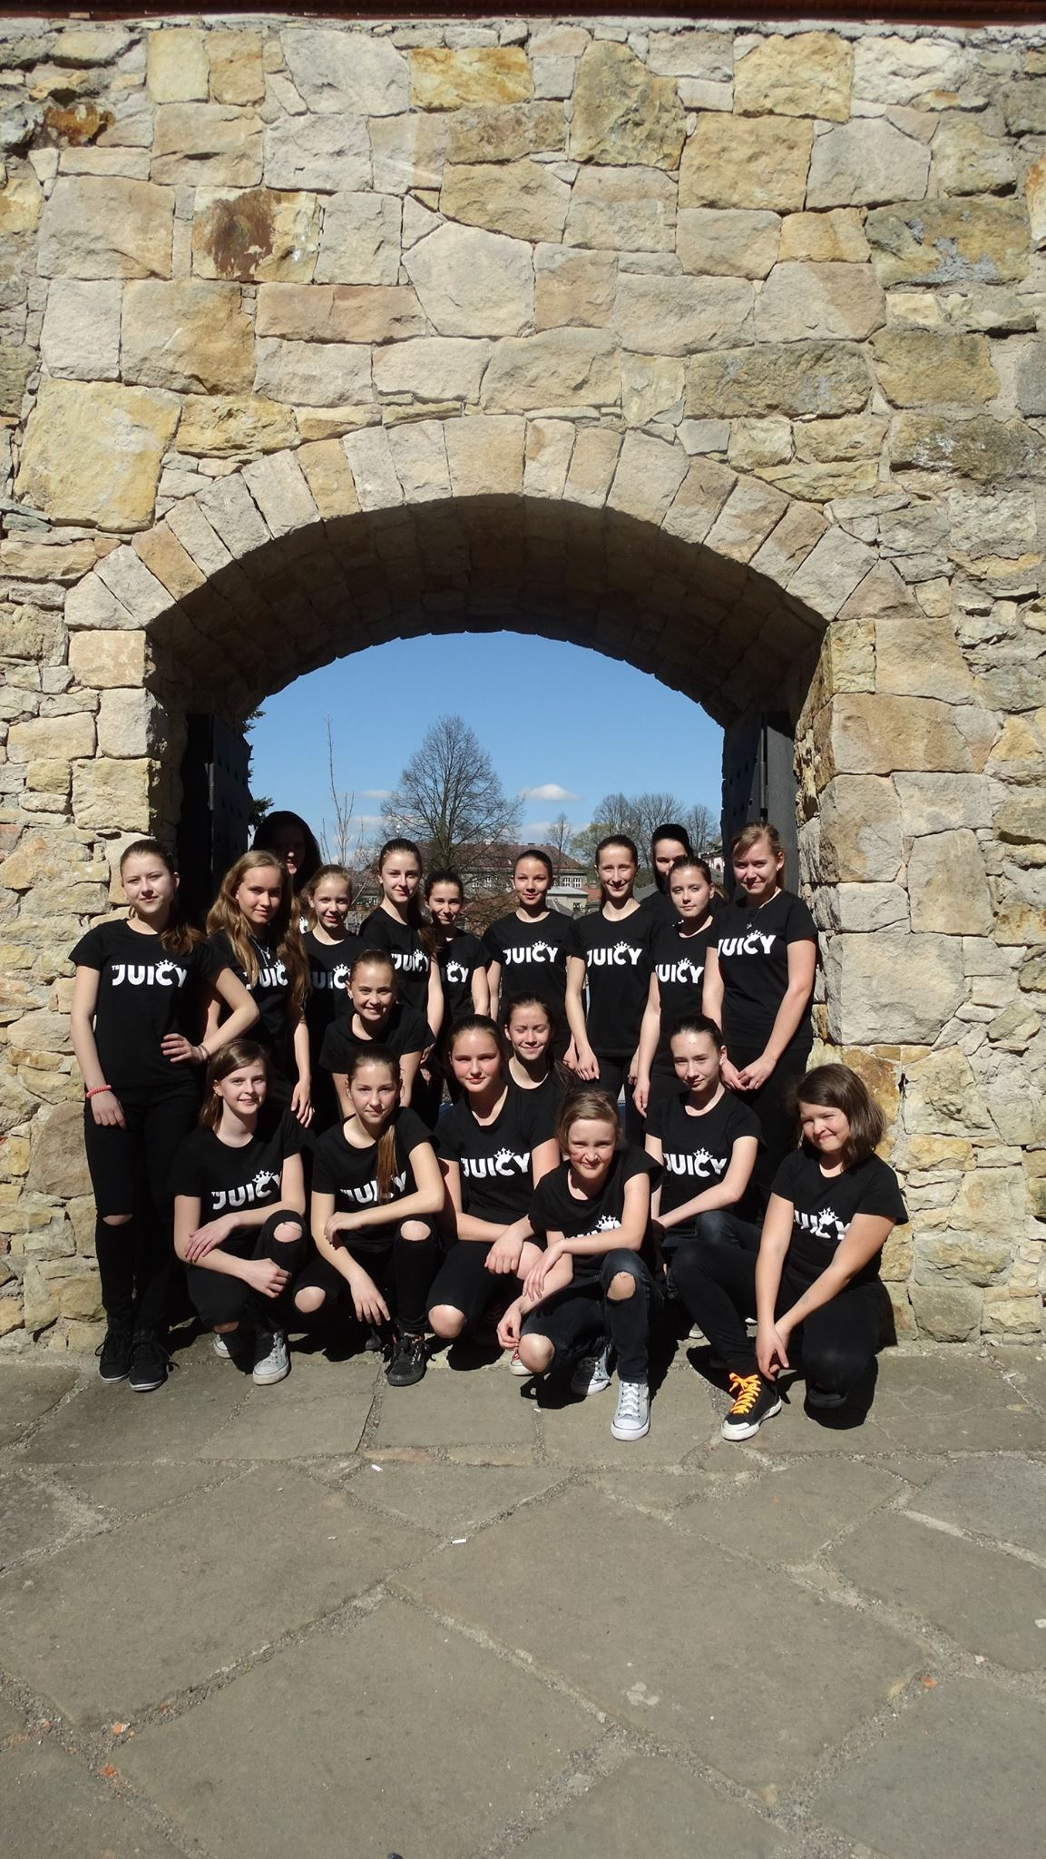
Taneční skupina Juicy Lanškroun 2005-2025
Juicy Lanškroun působí v našem školském zařízení DDM DAMIÁN, Lanškroun již 20 let. Od založení v roce 2005 jsme vyrostli na významnou taneční skupinu s bohatou tradicí.
Dnes máme 250 zapsaných dětí v různých věkových kategoriích. Naše historie je plná úspěchů a radosti z tance.
SP

Slide 2
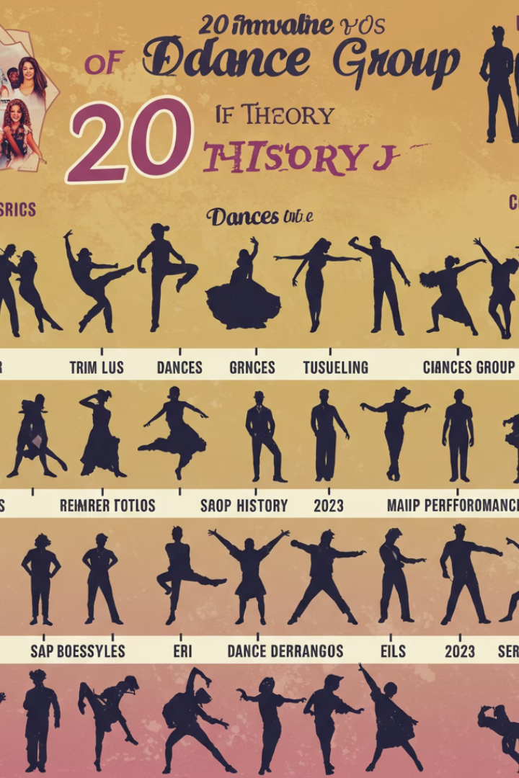
Historie a vývoj
Založení
V roce 2005 vznikáme pod DDM Lanškroun. Iniciativu podpořila tehdejší ředitelka Mgr. Ilona Cinková.
Rozvoj talentu
Za dvě desetiletí se u nás vystřídaly stovky nadaných tanečníků. Mnozí dosáhli významných úspěchů.
Současnost
Dnes patříme mezi nejvýznamnější taneční skupiny v regionu. Vychováváme novou generaci tanečníků.

Slide 3
Struktura taneční skupiny
JUICY JUNIORS a další
Děti od 6. třídy, studenti SŠ a ostatní účastníci
JUICY KIDS
Děti od 1. do 5. třídy
9
JUICY BABES
Děti od 3 do 6 let
Kromě těchto základních skupin máme také specializované soutěžní týmy. Ty sdružují nejtalentovanější tanečníky různých věkových kategorií.

Slide 4
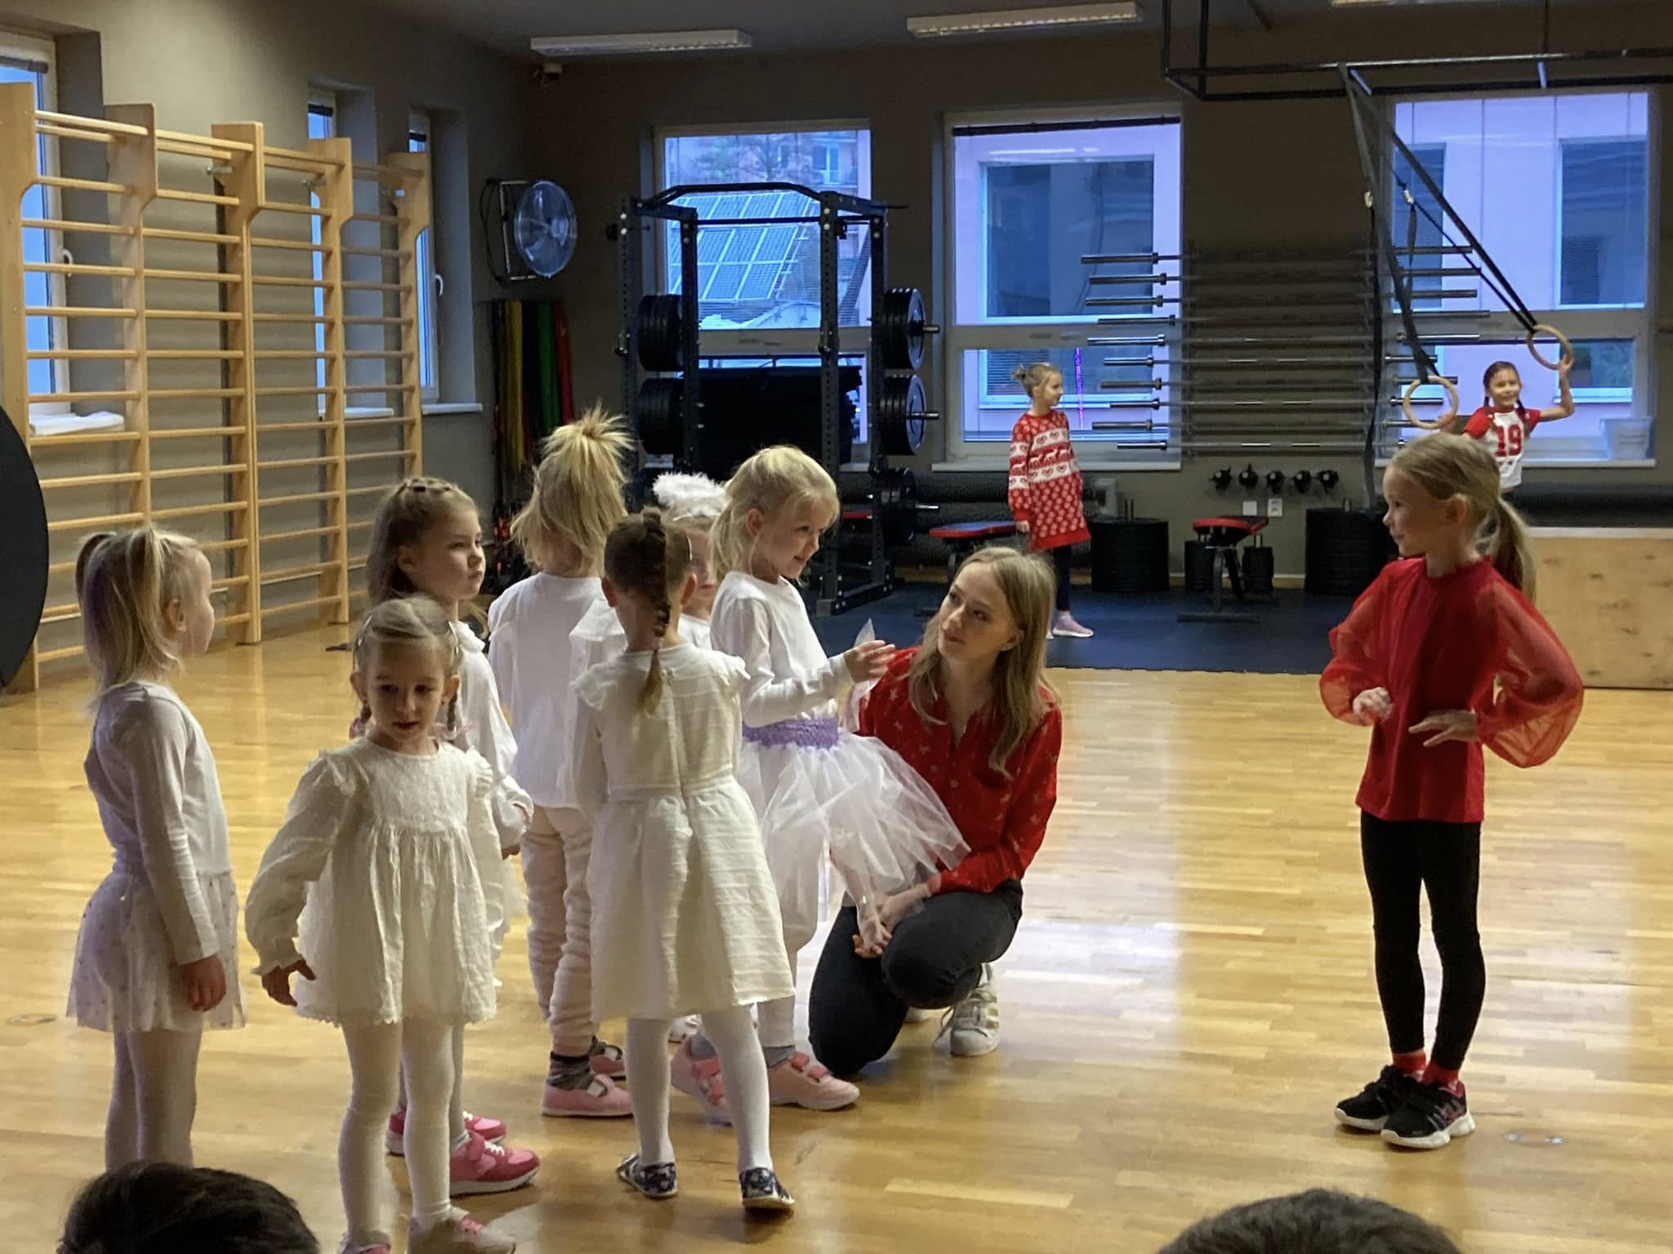
Tréninkové zázemí
Místo
Čas
Hlavní tréninky probíhají ve Sportcentru Forea, které se nachází na Opletalově ulici v Lanškrouně.
Setkáváme se pravidelně téměř každý den. Tréninky začínají většinou mezi 15:00 až 19:00 hodinou.
Vybavení
Pronájem si platíme v moderním zázemí firmy Forea. Zajišťujeme kvalitní taneční přípravu v profesionálním prostředí.

Slide 5
Zaměření a aktivity
Street dance
Vzdělávání
Specializujeme se především na street dance. Je to náš hlavní taneční styl.
Poskytujeme taneční průpravu dětem všech věkových kategorií. Rozvíjíme jejich talent. Vedoucím je umožněno studium pedagoga volného času vykonávajícího dílčí činnost.
Vystoupení
Soutěže
Pořádáme veřejná vystoupení a taneční show. Prezentujeme naši práci široké veřejnosti.
Účastníme se soutěžních vystoupení a přehlídek. Reprezentujeme DDM DAMIÁN a město Lanškroun na akcích.

Slide 6
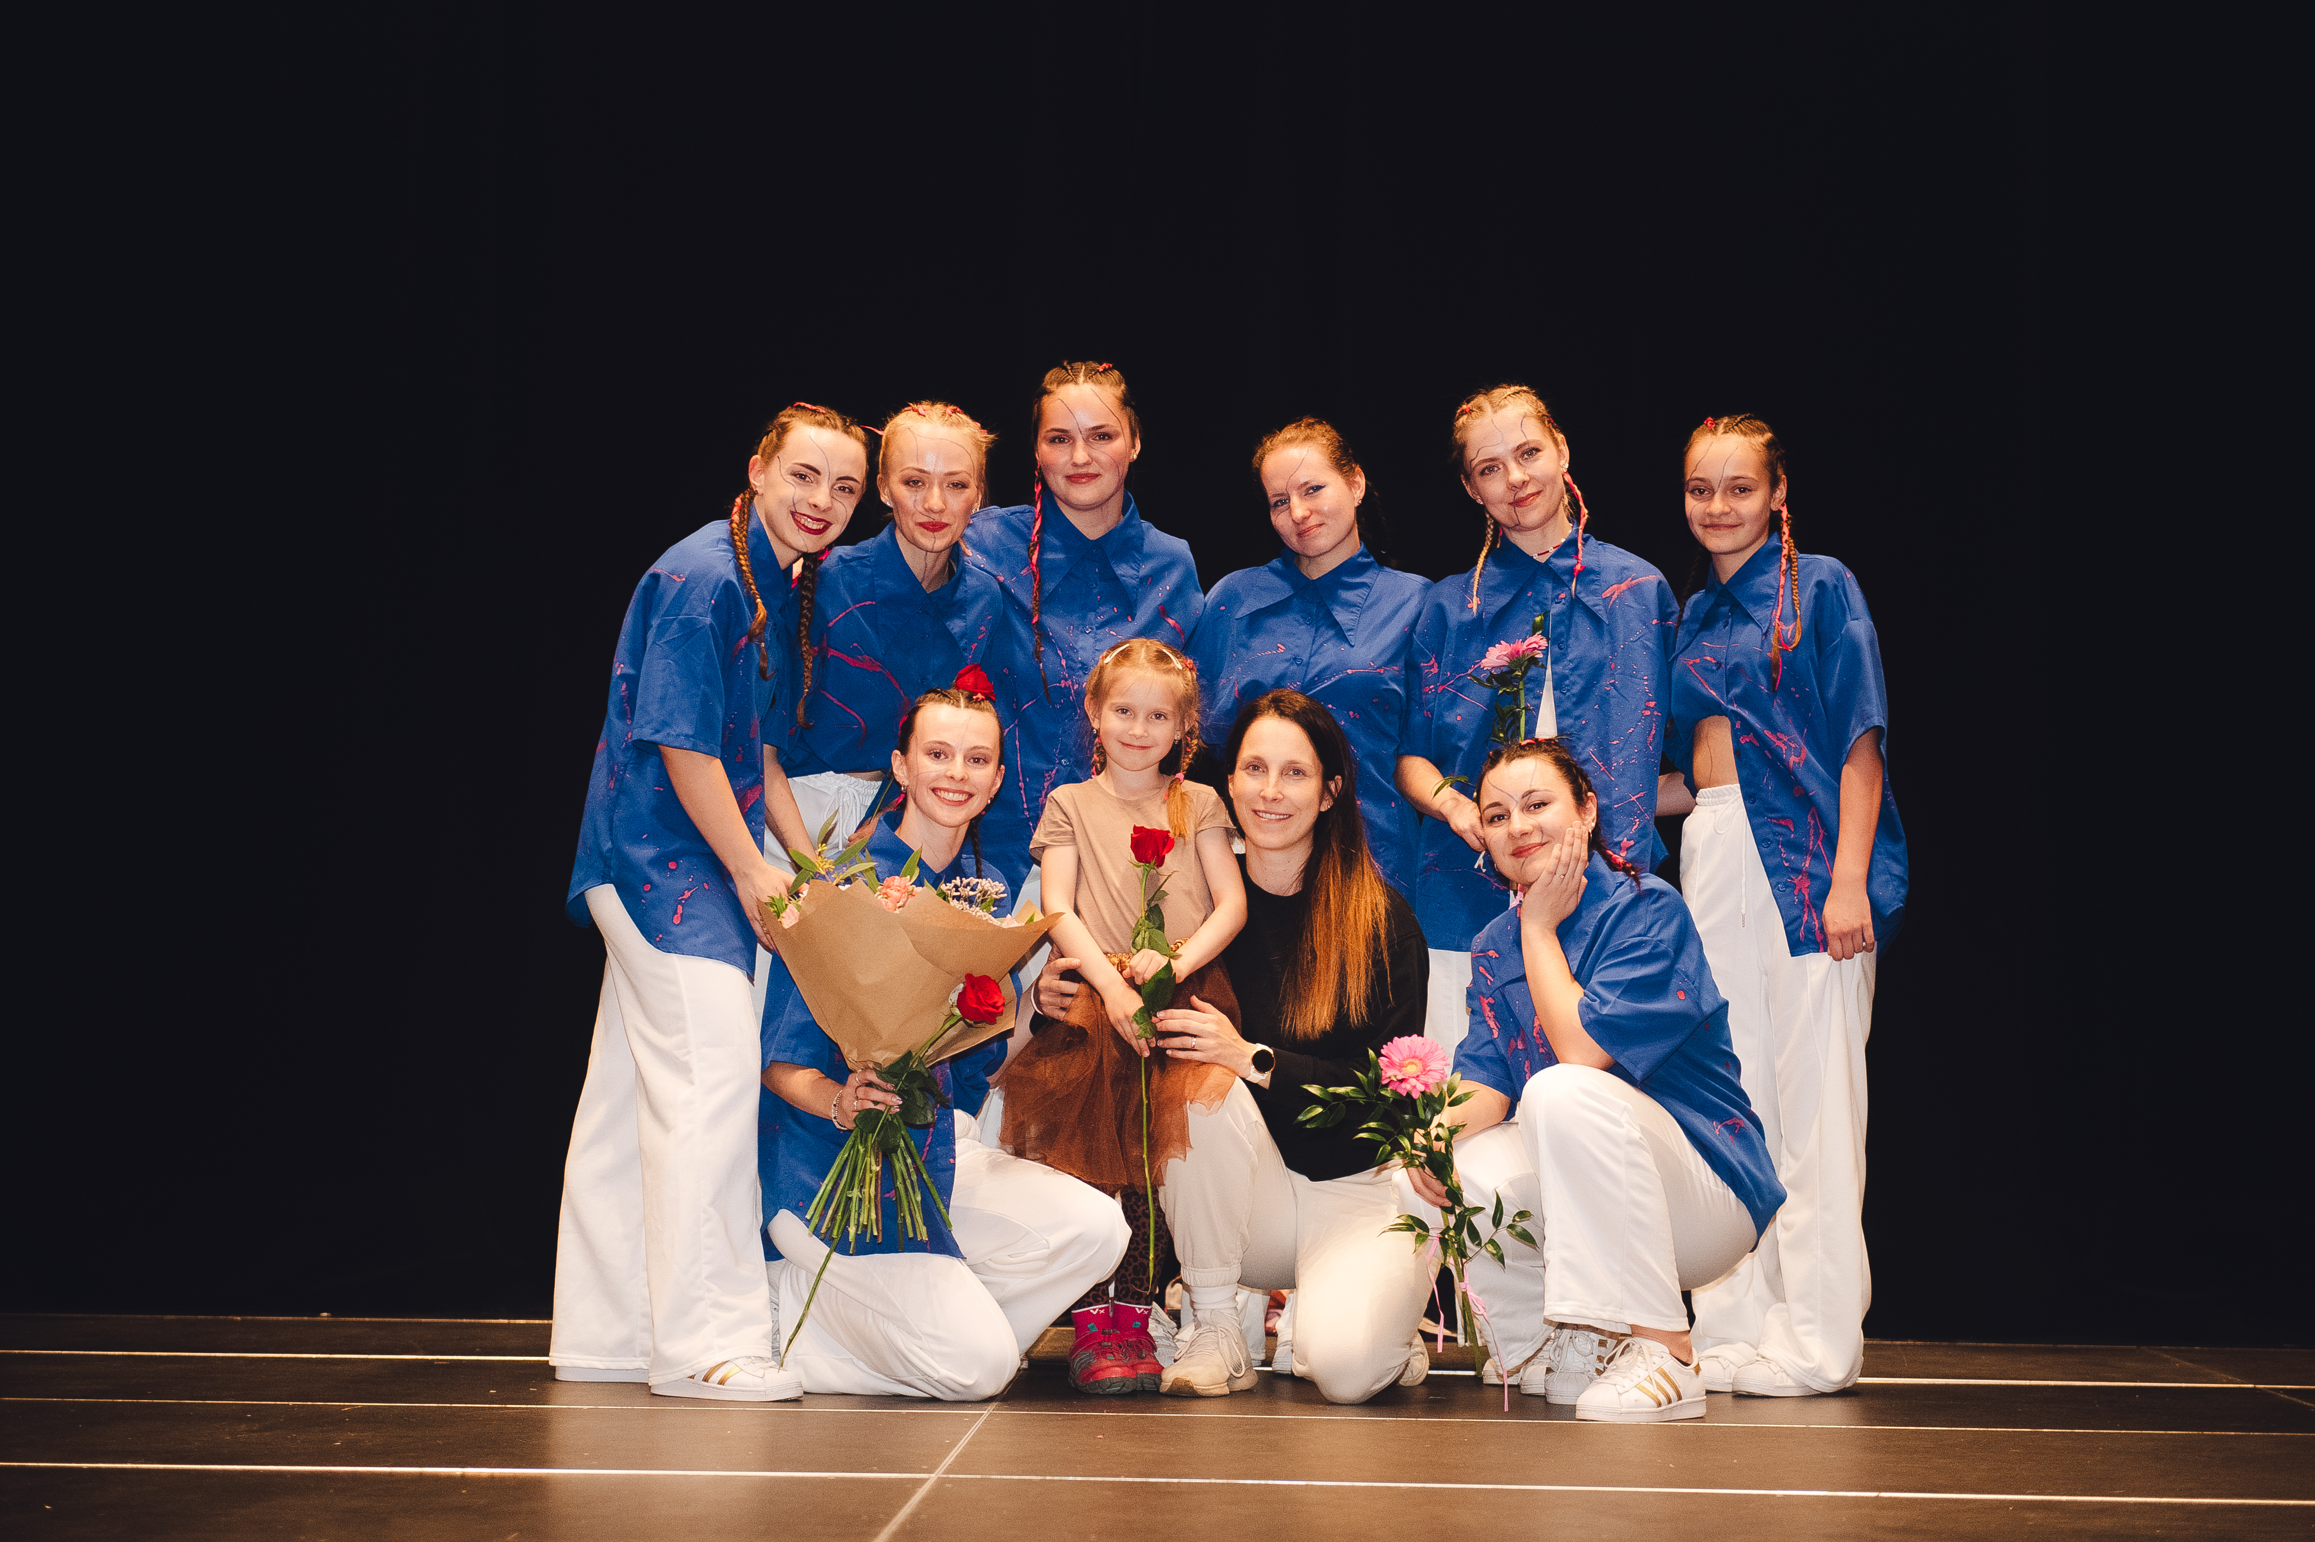
Organizační struktura
Podpora
Naše kroužky působí pod DDM DAMIÁN Lanškroun, který našim tanečníkům zajišťuje institucionální podporu.
Finance
Poplatek činí 1300,- Kč za školní rok. Zahrnuje veškeré tréninky a základní vybavení.
Vedení
Máme profesionální trenéry a vedení. Zajišťujeme kvalitní výuku.
Spolupráce
Úzce spolupracujeme s firmou Forea a městem Lanškroun.

Slide 7
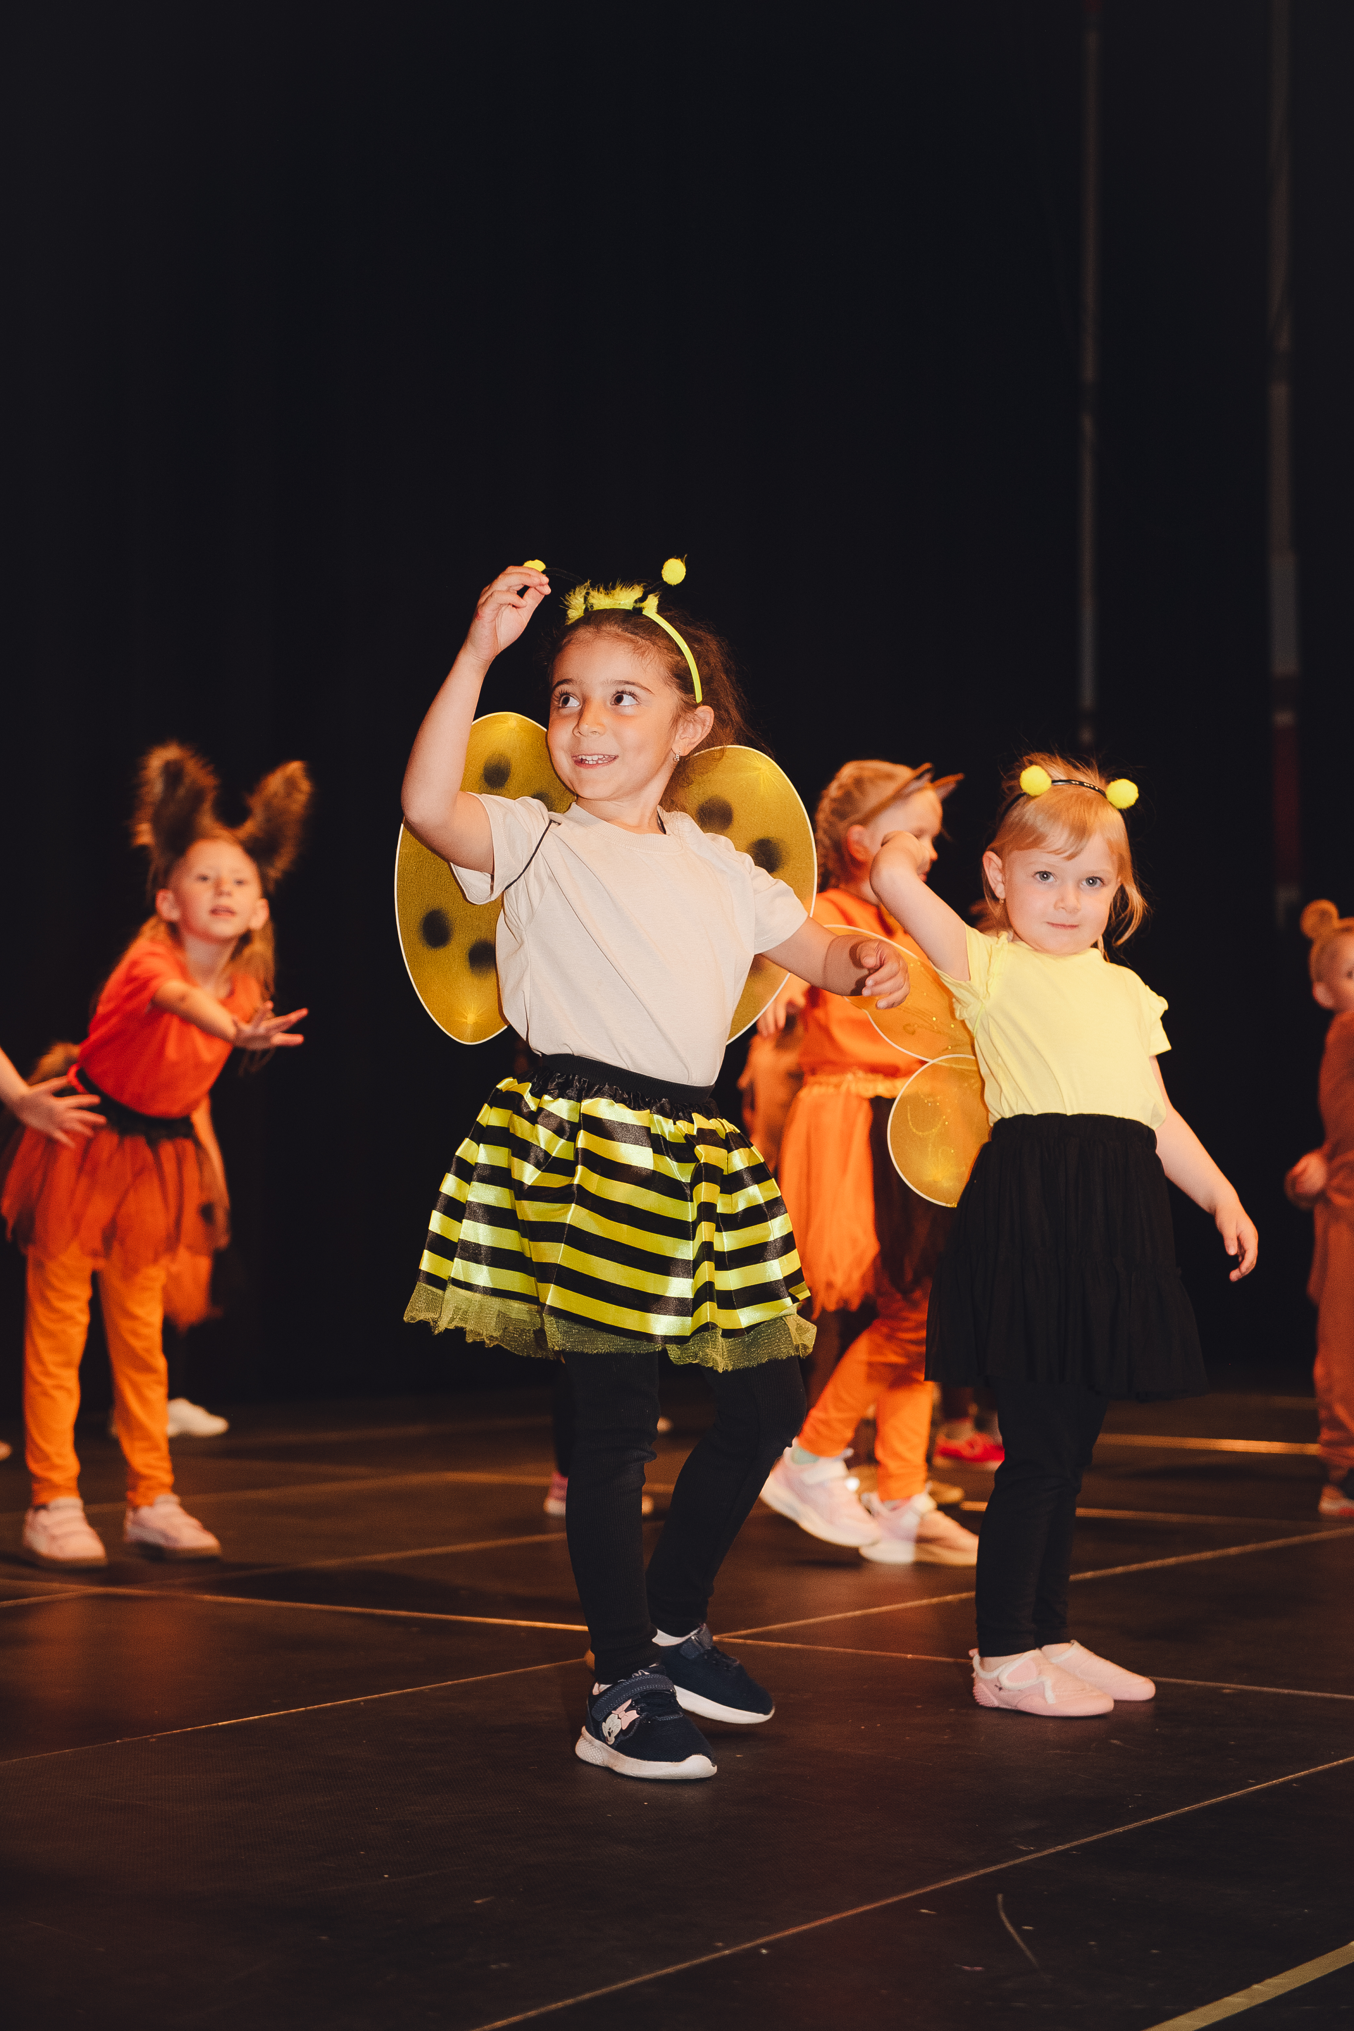
Významné úspěchy a události
20
Let působení
V roce 2025 oslavíme 20 let existence
250
Aktivních členů
Růst z malé skupiny na velkou organizaci
Jsme hrdí na náš významný přínos pro kulturní život v Lanškrouně. Naše vystoupení pravidelně těší místní publikum.

Slide 8
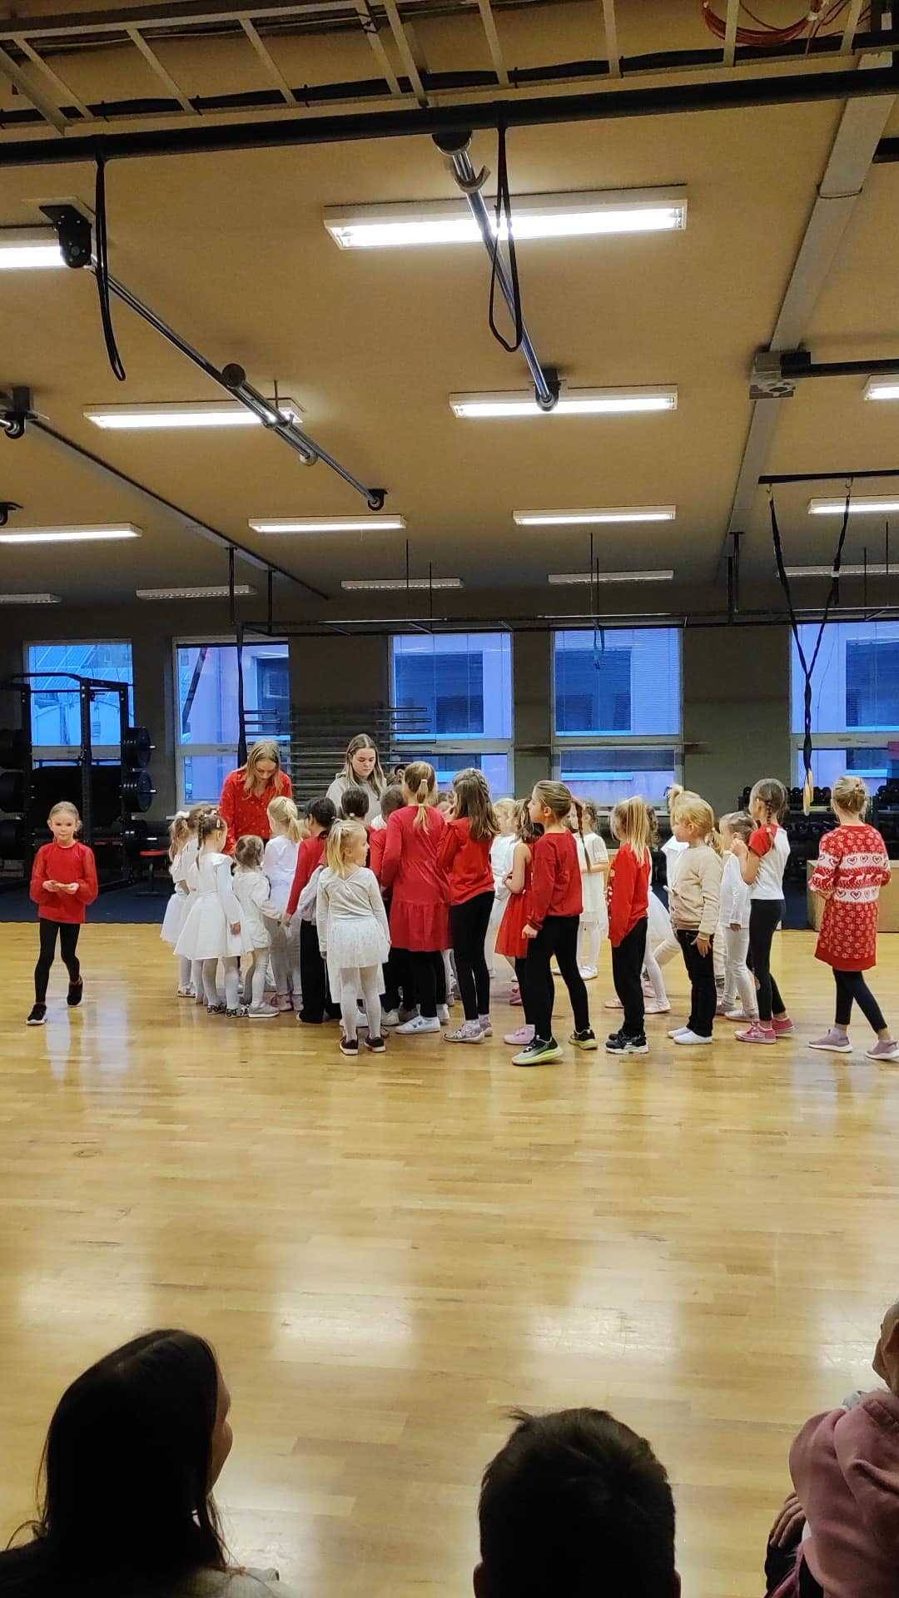
Kontakt a zápisy
Webové stránky
a sociální sítě
Termíny
DDM Lanškroun (www.ddm-lanskroun.cz)/
https://www.facebook.com/JuicyLanskroun
@ts_juicy
Zápisy do tanečních kroužků na nový školní rok probíhají vždy od 1. 6. předchozího škoního roku . Tréninky začínají v září a končí v květnu.
Zkušební hodiny
Nabízíme možnost vyzkoušet si ukázkové hodiny. Přijďte se podívat, jak tréninky probíhají.

